Slide 1

Nom Prénom Date
PRÉSENTATION Menu Maker by Qwenta

Slide 2
Sommaire
Contexte du projet
Aperçu de la maquette
Méthodologie utilisée
Tableau Kanban
Spécifications techniques
Veille technologique
Conclusion
Questions

Slide 3
Contexte du Projet
Réalisation d’une app de création/stockage de menu personalisé/personalisable
Possibilité d’exportation des menus
Gerer la connexion utilisateur
Informer l’utilisateur correctement

Slide 4
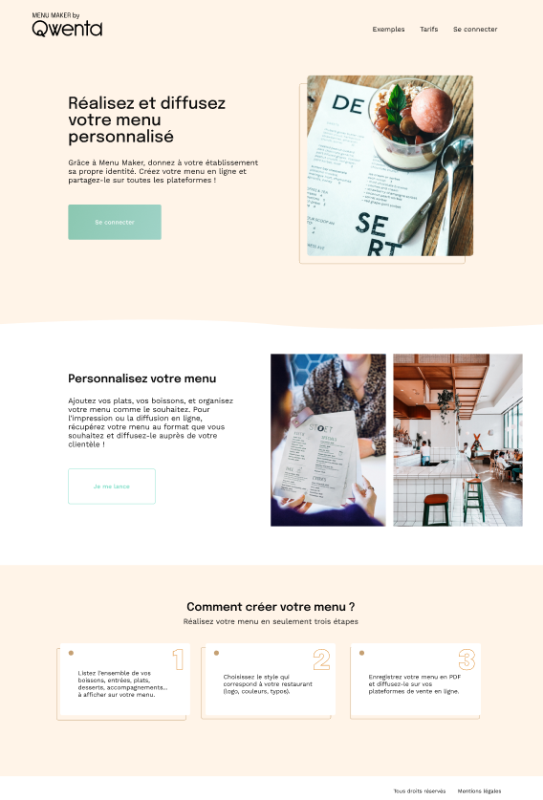
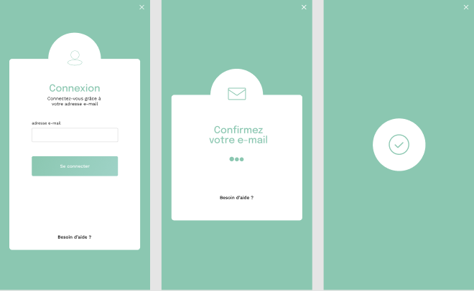
Aperçu de la maquette

Slide 5
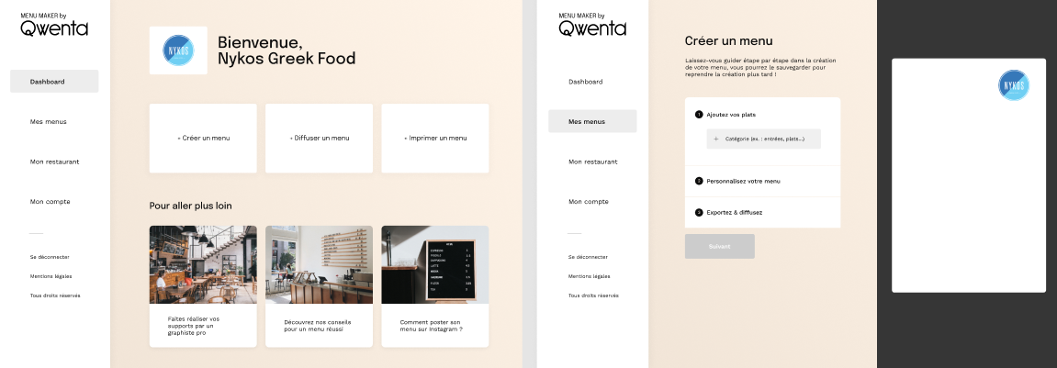
Aperçu de la maquette

Slide 6
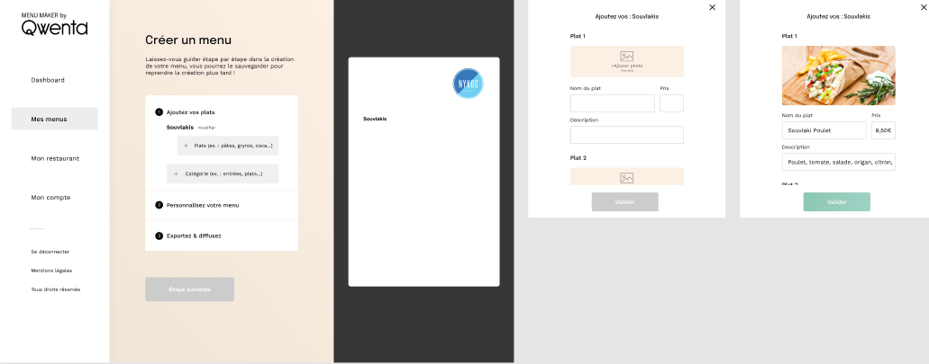
Aperçu de la maquette

Slide 7
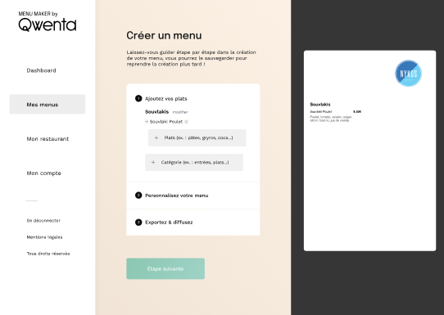
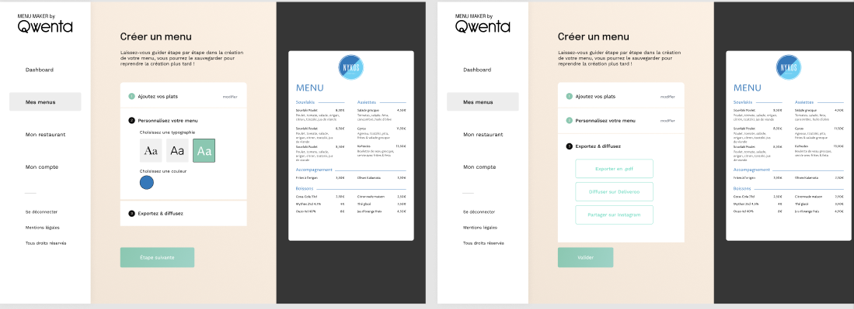
Aperçu de la maquette

Slide 8
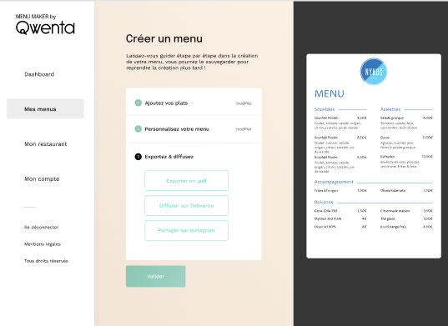
Aperçu de la maquette

Slide 9
Méthodologie utilisée
La méthode Agile suis une logique précise, met en avant certain critère par rapport aux autres mais n’exclue pas ces autres critère pour autant
Les individus et leurs interactions plus que les processus et les outils
Des logiciels opérationnels plus qu’une documentation exhaustive
La collaboration avec les clients plus que la négociation contractuelle
L’adaptation au changement plus que le suivi d’un plan
La priorité est de satisfaire le client, souvent n’ayant pas une idée précise du résultat voulu, la méthode Agile à été pensé pour permettre de moins se fier des bases contractuelle, et privilégie le contact client pas à pas pour définir les besoins et attentes clair et précisément, sans avoir d’aléa ou autre car le manque de communication à crée une incompréhension qui nécéssitera de recommencer un travail déjà fait.
Pour ce faire, plusieurs tâches sont realisé sous forme de ‘sprint’, au lieu d’éffectier tout le travail d’un coup, nous procédons étapes par étapes, pour validé correctement chaques fonctionnalités et répondre à l’attente du client .

Slide 10
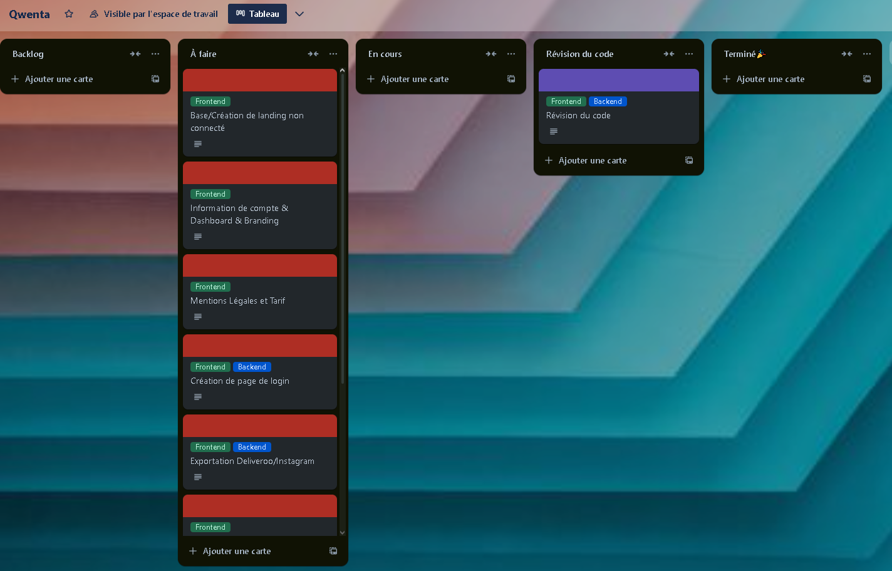
Kanban
Présentation de l’usage du no-code

Slide 11
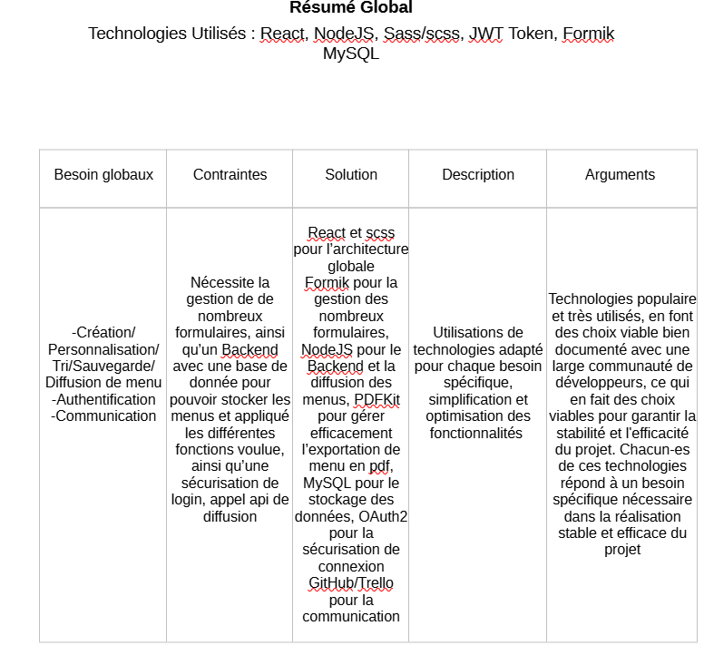
Specifications Techniques
Présentation de l’usage du no-code

Slide 12
Veille Technologique
Présentation de l’usage du no-code
Captures d’écran de la veille (max 5)
Méthode de classification des sources d'information.
Exemple et explication du choix d’une source pour chacun des 2 axes de veille
Explication de la contribution de la veille à l'élaboration des spécifications techniques.

Slide 13
Conclusion
Présentation de l’usage du no-code
Résumé des points clés de la présentation

Slide 14
QUESTIONS ?

